Slide 1


Migrarea unei baze de date din SQLServer în MongoDB și consultarea BD
Proiect Big Data
Coordonator:
Prof.univ.dr. Marin Fotache
Studenți:
Ciobotaru Cosmin-Andrei
Dănilă Ana-Maria
Irimia Mihaela
Data Mining
Iași 2024

Slide 2
Cuprins
Baza de date inchirieri_auto
Migrarea bazei de date din SGBDR în MongoDB
Crearea clusterului și lucrul în sistem distribuit
Prezentarea interogărilor

Slide 3
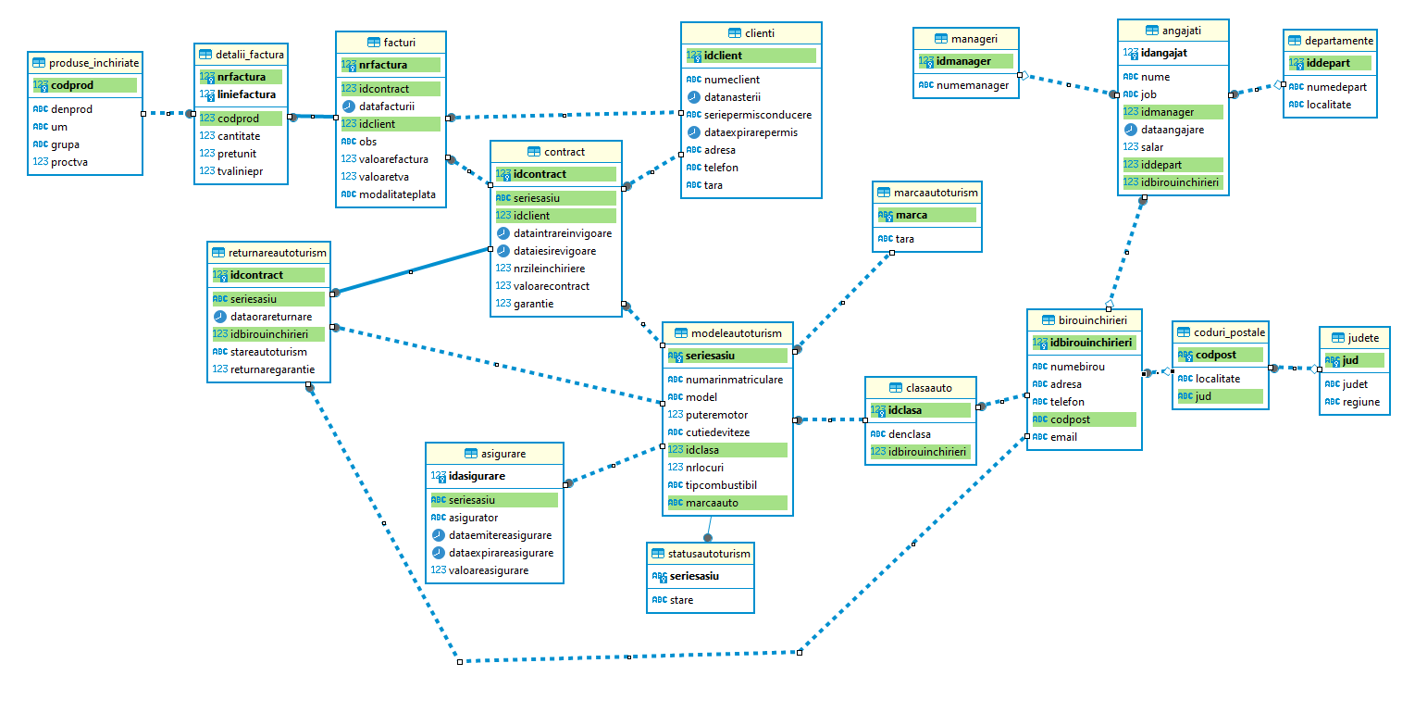
Prezentarea bazei de date relationale inchirieri_auto

Slide 4
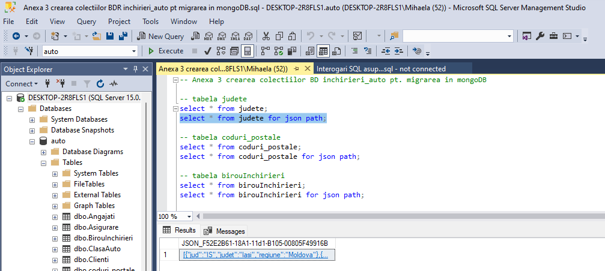
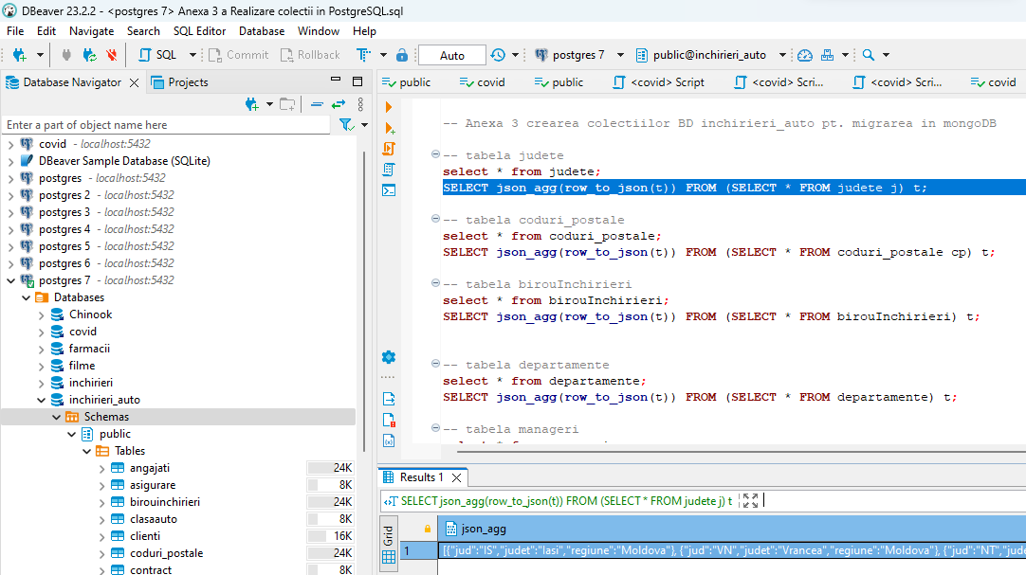
Migrarea BDR din SGBD SQLServer in MongoDB
Exista mai multe posibilități de transformare a datelor din format SQL în format JSON sau colecții de documente:
în SQLServer: SELECT * FROM ANGAJATI FOR JSON PATH;
în PostgreSQL folosim interogarea: SELECT json_agg(row_to_json(t)) FROM (SELECT * FROM angajati a) t;

Slide 5
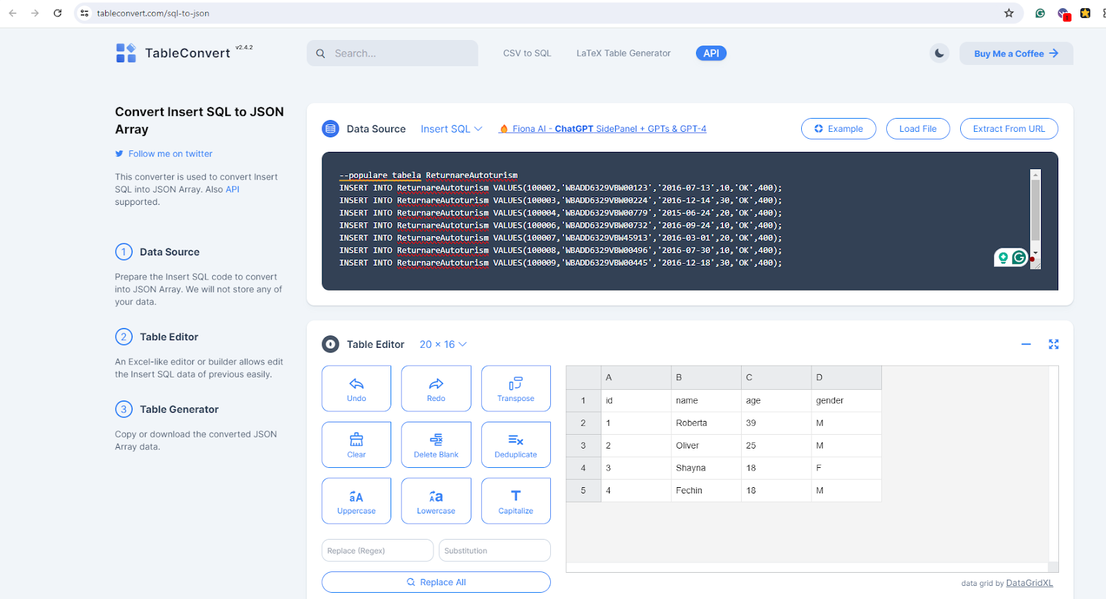
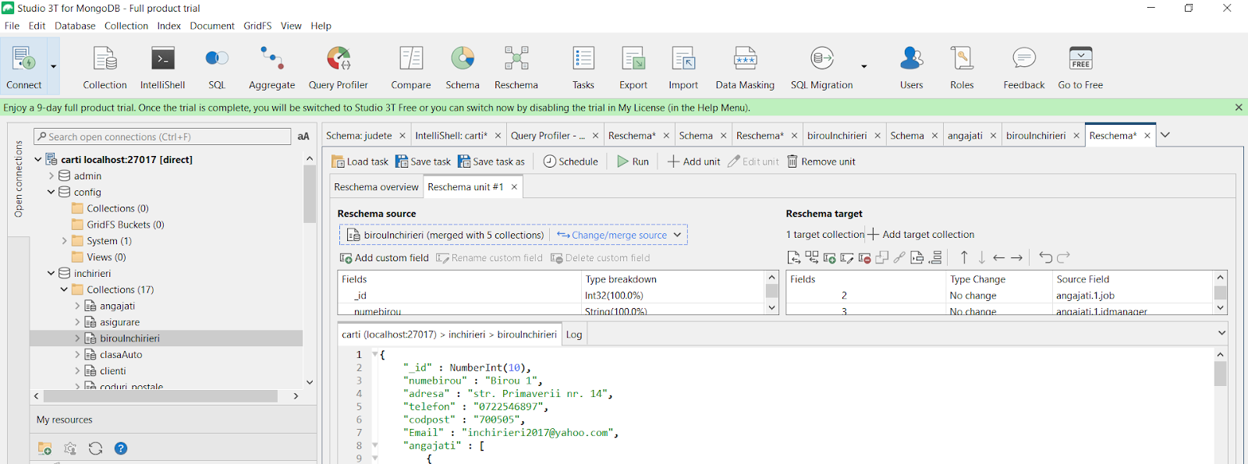
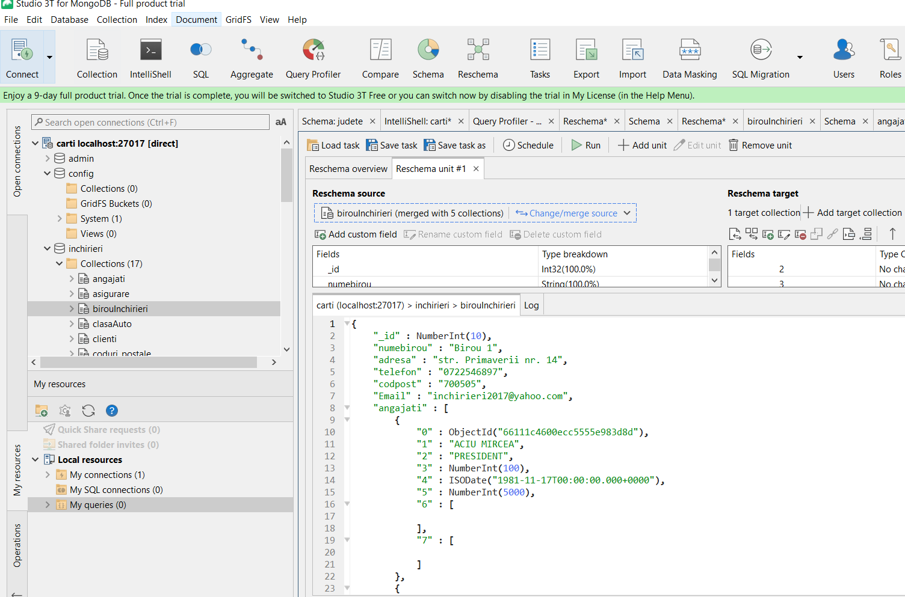
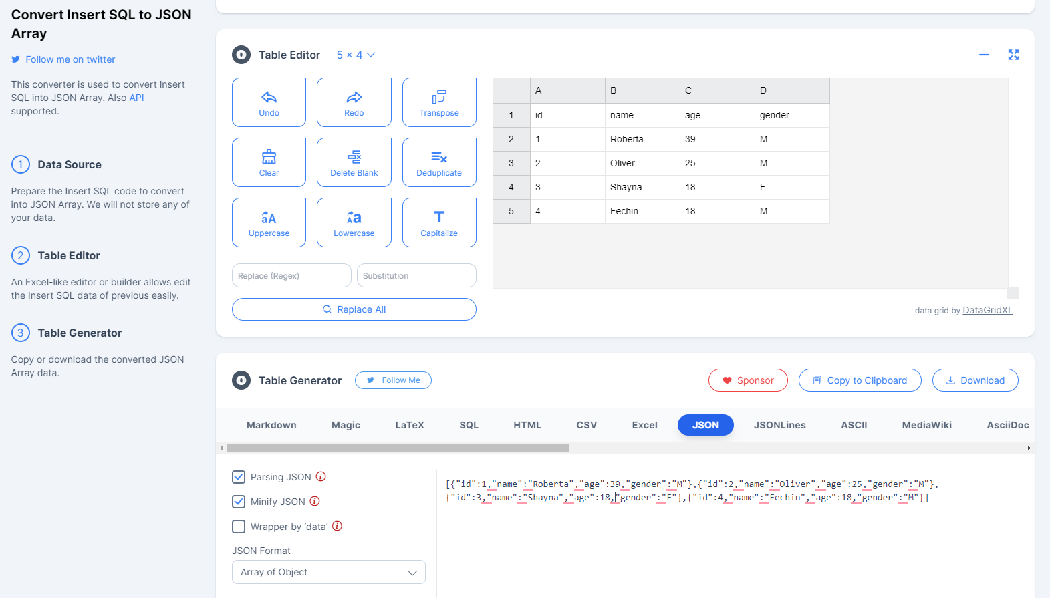
Migrarea BDR din SGBD SQLServer in MongoDB
Exista mai multe posibilitati de transformare a datelor din format SQL in format JSON sau colectii de documente:
Folosind platforma pentru conversie:
https://tableconvert.com/sql-to-json
Folosind pentru conversie 3T Studio:
Schema sau reschema
SQL Migration sau Import

Slide 6
Migrarea bazei de date relaționale în MongoDB

Slide 7
Crearea colecțiilor imbricate – ce mapează mai multe tabele relaționale
const detalii_produse =
db.detalii_factura.aggregate([
{
$lookup: {
from: "produse_inchiriate",
localField: "codprod",
foreignField: "_id",
as: "produse"
}
},
]).toArray();
const facturi_detalii =
db.facturi_detalii.aggregate([
{
$lookup: {
from: "detalii_produse",
localField: "_id",
foreignField: "nrFactura",
as: "detalii_factura" } }
]).toArray();
Crearea colecțiilor:
facturi_detalii și
produse_detalii
Rezultatul obtinut
{ "_id" : NumberInt(102),
"idContract" : NumberInt(100001),
"dataFacturii" : ISODate("2017-02-12T00:00:00.000+0000"),
"valoareFactura" : 1356.15,
"valoareTVA" : 271.23,
"modalitatePlata" : "Card",
"idClient" : NumberInt(1002),
"detalii_factura" : [
{
"_id" : ObjectId("66029a23f5e4603c9537a301"),
"nrFactura" : NumberInt(102),
"liniefactura" : NumberInt(1),
"codprod" : NumberInt(2004),
"cantitate" : NumberInt(1),
"pretunit" : NumberInt(400),
"tvaliniepr" : 0.24,
"produse" : [
{
"_id" : NumberInt(2004),
"denprod" : "Lanturi Auto",
"um" : "buc",
"procTVA" : 0.24
}
]
}
]
}
// crearea colecție facturii_detalii_produse care mapează
3 tabele relaționale din BDR inchirieri_auto
var facturii_detalii_produse =
db.facturi_detalii.aggregate([
{
$lookup: {
from: "detalii_produse",
localField: "_id",
foreignField: "nrFactura",
as: "detalii_factura1" } },
{$project: {_id:1, idContract: 1, dataFacturii: 1,
valoareFactura: 1, valoareTVA: 1, modalitatePlata: 1,
idClient: 1, detalii_factura1: 1}}
]).toArray();
// ștergerea inregistrarilor din colecția facturii_detalii_produse
db.facturii_detalii_produse.remove({});
// popularea colectiei facturii_detalii_produse cu inregistrarile stocate in variabila facturii_detalii_produse
db.facturii_detalii_produse.insertMany(facturii_detalii_produse);
// verificare sau interogarea colectiei facturii_detalii_produse
db.facturii_detalii_produse.aggregate([]);
Primul vector de documente
Al 2-lea vector de documente
Al 2-lea vector de documente
Primul vector de documente

Slide 8
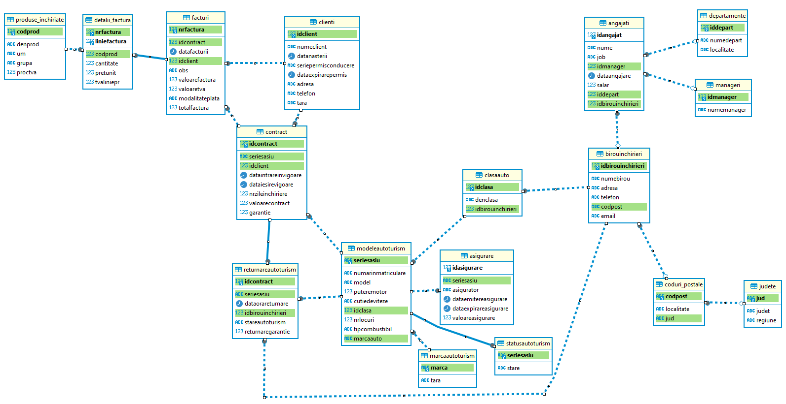
Schema bazei de date în MongoDB
colecția clienți
colecția birouInchirieri_angajati_dep_manager
colecția facturi_detalii_produse
colecția clasaAuto
colecția contracte
colecția coduri_postale
colecția județe
colecția modeleAutoturism_

Slide 9
Creare colecțiilor corespunzătoare BD inchirieri_auto
Colecțiile create au fost restranse astfel încât din 17 colectii cât avea BD inițială am ajuns să avem un număr de 8 colectii, după cum urmează:
colecțiile judete, coduri_postale, clasaAuto, contract și clienti sunt colecții care mapează o tabelă relațională din BDR inchirieri_auto, astfel:
colecția judete care este echivalentă cu tabela judete din BDR
colecția coduri_postale care este echivalentă cu tabela relațională coduri_postale din BDR
colecția clasaAuto care este echivalentă cu tabela relațională clasaAuto din BDR
colecția contract care este echivalentă cu tabela relațională contract din BDR
colecția clienti care este echivalentă cu tabela relațională clienti din BDR
Colecțiile birouInchirieri_angajati_dep_manager, modeleAutoturism_ și facturi_detalii_produse sunt colecții care mapeaza mai multe tabele relaționale din BDR inchirieri_auto, astfel:
colecția birouInchirieri_angajati_dep_manager mapeaza 3 tabele relationale din BDR, și anume: birouInchirieri, angajati, departamente și manager;
colecția modeleAutoturism_ mapeaza 4 tabele relaționale din BDR și anume: statusAutoturism, marcaAutoturism, returnareAutoturism si asigurare
colecția facturi_detalii_produse mapeaza 2 tabele relaționale din BDR și anume: facturi, detalii_factura si produse_inchiriate

Slide 10
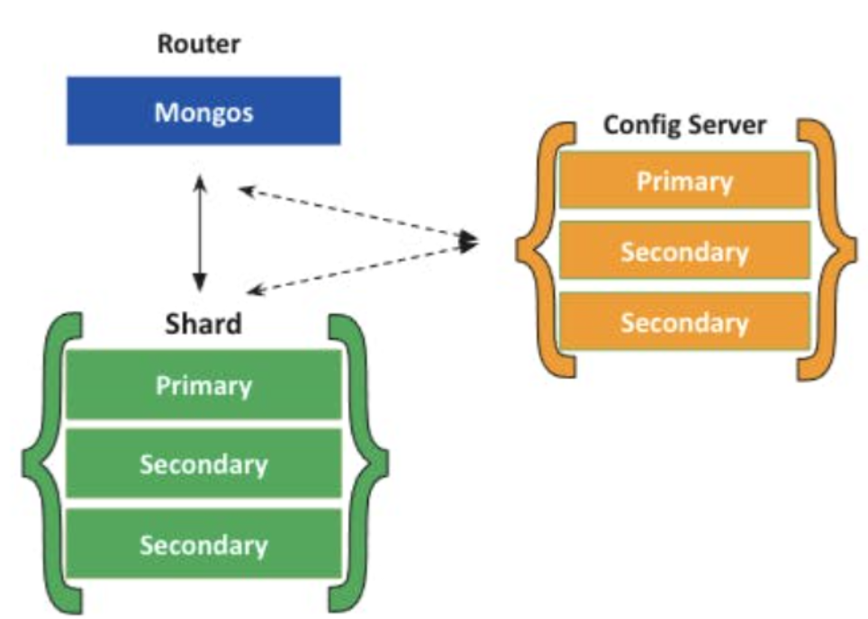
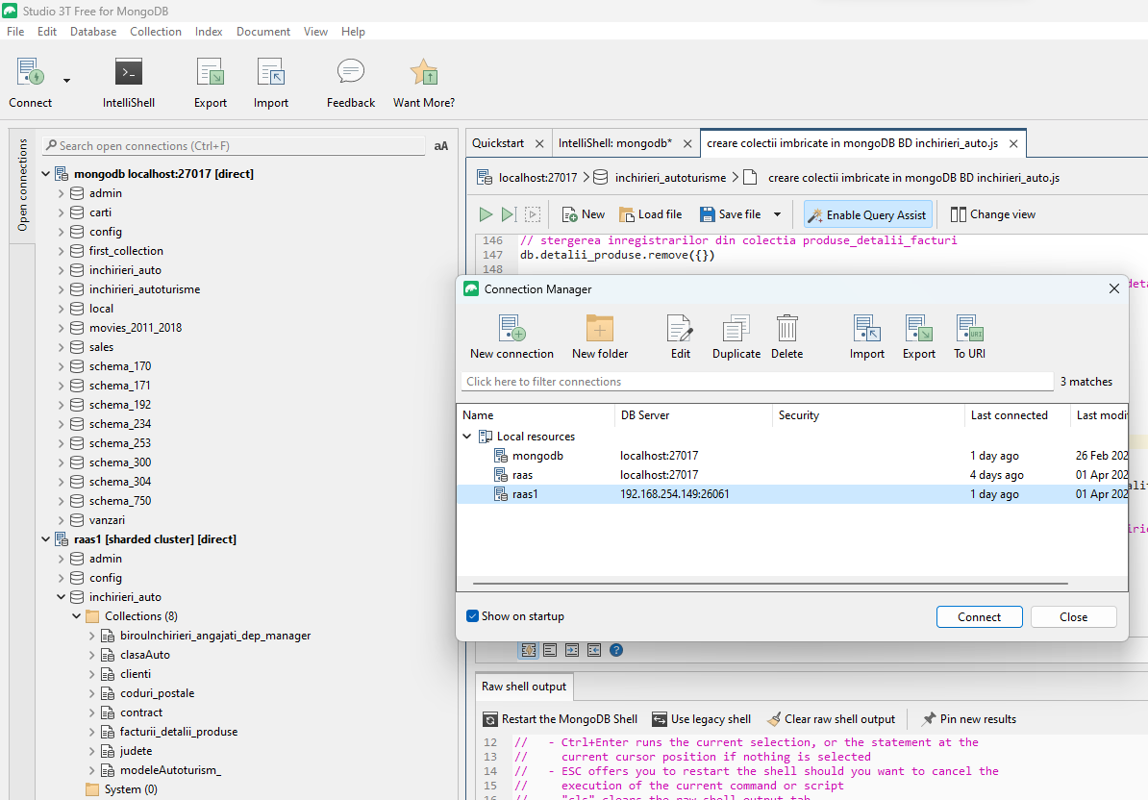
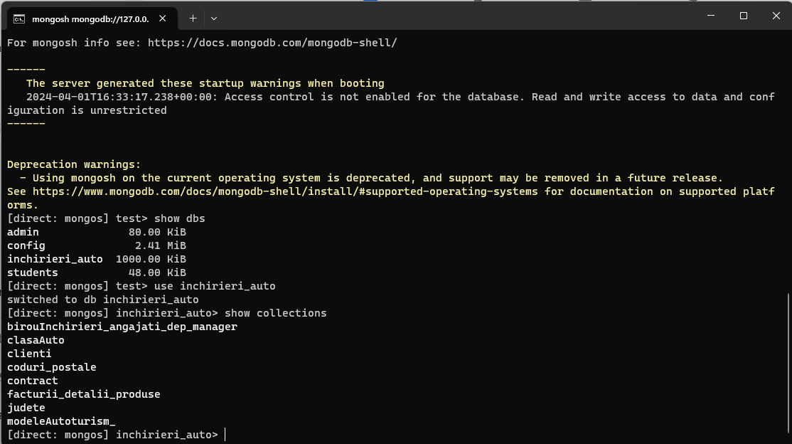
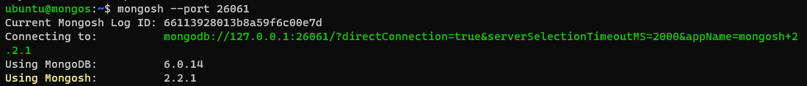
Realizarea clusterului si urcarea bazei de date pe cluster
Architecture Talk-1: MongoDB - Sharding Architecture
Distribuirea colectiilor pe cele 3 sharduri s-a relizat cu ajutorul comenzilor:
sh.enableSharding("inchirieri_auto")
sh.shardCollection("inchirieri_auto.coduri_postale", {_id:1})
sh.status()
Conectarea la cluster:
- ssh ubuntu@192.168.254.149
- mongosh --port 26061

Slide 11
Prezentarea interogărilor
Executarea celor 12 interogări și prezentarea lor în Studio 3T sau direct pe cluster ...
Care este valoarea medie a contractelor pe fiecare birou in parte?
Sa se calculeze valoarea facturii pe fiecare produs inchiriat de client (raportul trebuie sa contina nrFactura, produs inchiriat, valoare fara TVA, valoare cu TVA, valoare TVA si valoare totala).
Sa se obtina valoarea fiecărei facturi defalcata pe valoare fără TVA, valoare cu TVA, valoare TVA și valoare totala.
Care este valoarea medie a contractelor la nivelul firmei?
Care sunt clasele de masini care au puterea motorului cea mai mare (din fiecare clasa)
Care este valoarea medie a contractelor la nivel de birou?
Care sunt masinile care au cel mai puternic motor din fiecare clasa
Care sunt vanzarile, cantitativ si valoric, pentru fiecare produs?
Care este situatia vanzarilor pe clienti si luna in anul 2016.
Sa se obtina situatia vanzarilor pe birou, an si produs.
Care este situatia vanzarilor fiecarui produs pe fiecare birou de inchiriere?
Valoarea vanzarilor pe fiecare birou?
Sa se obtina situatia vanzarilor pe birou, an, luna si produs.

Slide 12
Vă mulțumim pentru atenția acordată!

